Slide 1

CHAPTER 9.
자바 스크립트 객체

Slide 2
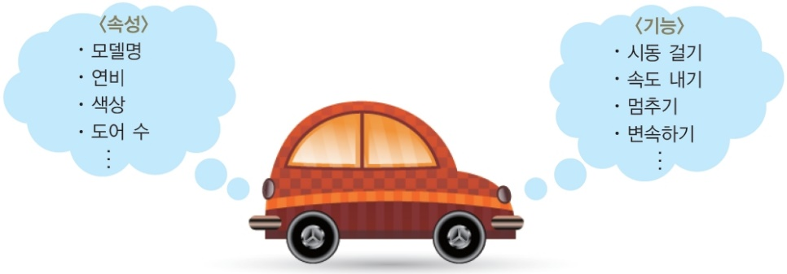
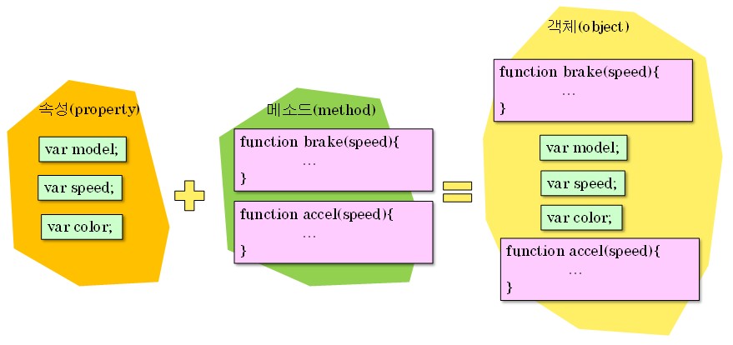
객체
객체(object)는 사물의 속성과 동작을 묶어서 표현하는 기법
세상에 존재하는 모든 것
(예) 자동차는 메이커, 모델, 색상, 마력과 같은 속성도 있고 출발하기, 정지하기 등의 동작도 가지고 있다.

Slide 3
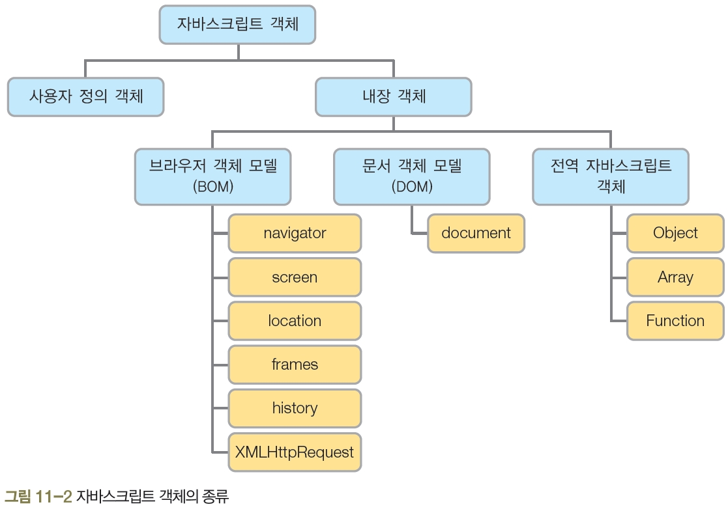
객체의 종류
객체의 2가지 종류
내장 객체(bulit-in object): 생성자가 미리 작성되어 있다.
사용자 정의 객체(custom object): 사용자가 생성자를 정의한다.
내장 객체들은 생성자를 정의하지 않고도 사용이 가능하다. Date, String, Array와 같은 객체들이 내장 객체이다.

Slide 4
자바스크립트 객체
01 객체의 이해
자바스크립트 객체
사용자 정의 객체: 사용자가 직접 객체의 속성과 메소드를 정의하여 사용하는 객체(예: Car( ), House( ), Hotel( ))
내장 객체: 자바스크립트 프로그램 자체에서 정의하여 사용자에게 제공하는 객체(예: Object( ), Array( ), Date( ))
내장 객체의 종류
브라우저 객체 모델(BOM, Browser Object Model): 웹 브라우저의 각종 요소를 객체로 표현
문서 객체 모델(DOM, Document Object Model): 웹 문서의 각종 요소를 객체로 표현
전역 자바스크립트 객체(Global JavaScript Objects): 자바스크립트 프로그램 전체에서 사용하는 내장 객체

Slide 5
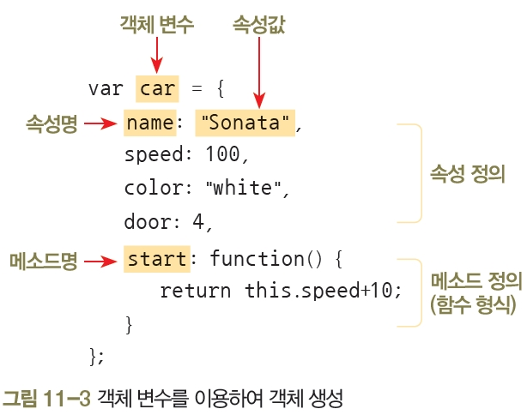
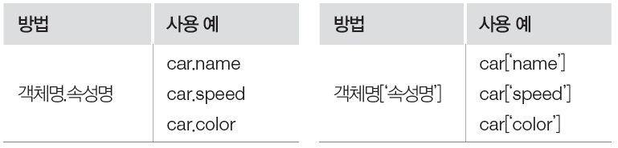
객체 생성 방법
객체 변수를 이용하여 객체 생성
객체 속성 접근 방법

Slide 6
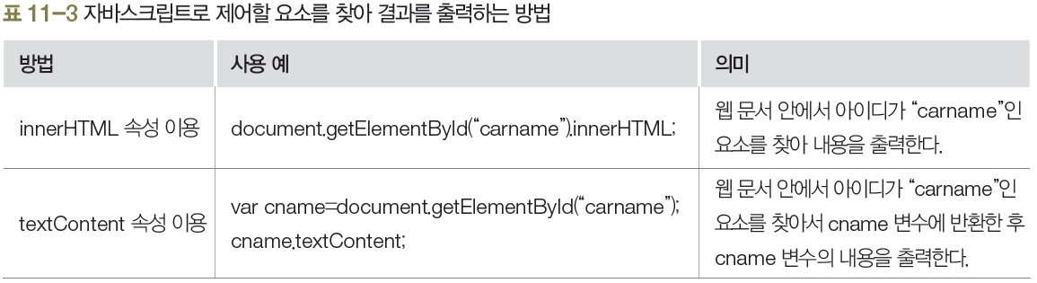
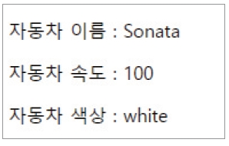
객체 변수를 이용하는 방법
02 객체 생성
속성만 가진 객체 만들기 ch09/01_obj.html
<body>
<p id="var1"></p>
<p id="var2"></p>
<p id="var3"></p>
<script>
var car={name: 'Sonata', speed: 100, color: 'white'};
document.getElementById("var1").innerHTML="자동차 이름 : " + car['name'];
document.getElementById("var2").innerHTML="자동차 속도 : " + car.speed;
document.getElementById("var3").innerHTML="자동차 색상 : " + car.color;
</script>
</body>

Slide 7
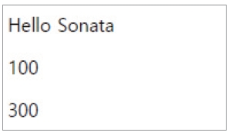
객체 변수를 이용하는 방법
02 객체 생성
메소드를 호출하여 연산 결과 출력하기 ch09/02_obj.html
<body>
<p id="msg1"></p>
<p id="msg2"></p>
<p id="msg3"></p>
<script>
var obj={
m1: function() {
return "Hello Sonata";
},
m2: function(a) {
var result=a;
return result;
},
m3: function(a, b) {
var result=a+b;
return result;
}
};
document.getElementById("msg1").innerHTML=obj.m1();
document.getElementById("msg2").innerHTML=obj.m2(100);
document.getElementById("msg3").innerHTML=obj.m3(100, 200);
</script>
</body>

Slide 8
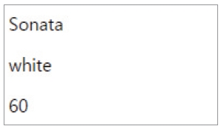
객체 변수를 이용하는 방법
02 객체 생성
자동차 객체 생성하기 ch09/03_obj.html
<body>
<p id="carname"></p>
<p id="carcolor"></p>
<p id="carspeed"></p>
<script>
var car={
name: 'Sonata',
speed: 50,
color: 'white',
start: function() {
return this.speed+10;
}
};
var cname=document.getElementById("carname");
cname.textContent=car.name;
var colname=document.getElementById("carcolor");
colname.textContent=car.color;
var cspeed=document.getElementById("carspeed");
cspeed.textContent=car.start();
</script>
</body>

Slide 9
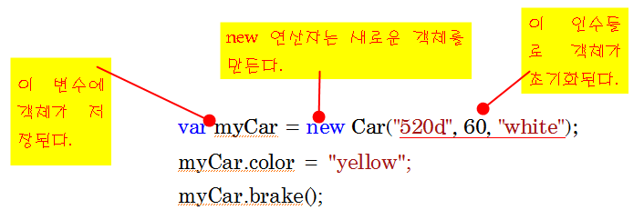
생성자를 이용한 객체 생성

Slide 10
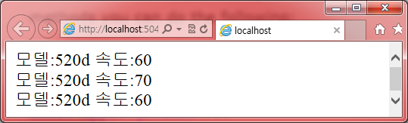
객체 생성 예제
<!DOCTYPE html>
<html>
<body>
<script>
function Car(model, speed, color)
{
this.model=model;
this.speed=speed;
this.color = color;
this.brake = function () {
this.speed -= 10;
}
this.accel = function () {
this.speed += 10;
}
}
myCar = new Car("520d", 60, "red");
document.write("모델:" + myCar.model + " 속도:" + myCar.speed + "<br />");
myCar.accel();
document.write("모델:" + myCar.model + " 속도:" + myCar.speed + "<br />");
myCar.brake();
document.write("모델:" + myCar.model + " 속도:" + myCar.speed + "<br />");
</script>
</body>
</html>

Slide 11
객체에 속성과 메소드 추가
기존에 존재하고 있던 객체에도 속성을 추가할 수 있다.
생성자 함수는 변경할 필요가 없다.
myCar.turbo = true;
myCar.showModel = function() {
alert( "모델은 " + this.model + "입니다." )
}

Slide 12
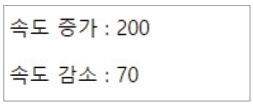
객체 변수를 이용하는 방법
02 객체 생성
자동차의 속도 제어하기 ch09/05_obj.html
<body>
<p id="upspeed"></p>
<p id="downspeed"></p>
<script>
var car={
name: 'Sonata',
speed: 100,
color: 'white',
speedup: function(a) {
var sp=this.speed+a;
if(sp>=300) {
sp=50;
return sp;
}
else {
return sp;
}
},
speeddown: function(a) {
var sp=this.speed-a;
if(sp<0) {
sp=0;
return sp;
}
else {
return sp;
}
}
};
var upspeed=document.getElementById("upspeed");
upspeed.textContent='속도 증가 : ' + car.speedup(100);
var downspeed=document.getElementById("downspeed");
downspeed.textContent='속도 감소 : ' + car.speeddown(30);
</script>
</body>

Slide 13
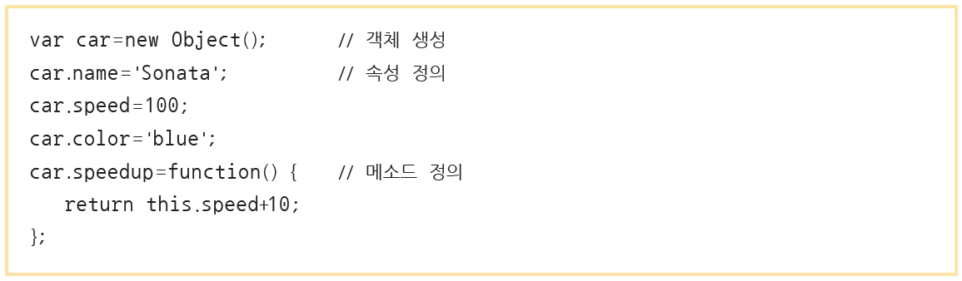
생성자 함수를 이용하는 방법
02 객체 생성
Object 함수 이용

Slide 14
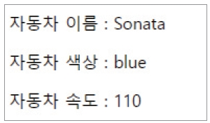
생성자 함수를 이용하는 방법
02 객체 생성
Object 함수를 이용하여 객체 만들기 ch09/06_obj.html
<body>
<p id="carname"></p>
<p id="carcolor"></p>
<p id="carspeed"></p>
<script>
var car=new Object();
car.name='Sonata';
car.speed=100;
car.color='blue';
car.speedup=function() {
return this.speed+10;
};
var cname=document.getElementById("carname");
cname.textContent='자동차 이름 : ' + car.name;
var colname=document.getElementById("carcolor");
colname.textContent='자동차 색상 : ' + car.color;
var cspeed=document.getElementById("carspeed");
cspeed.textContent='자동차 속도 : ' + car.speedup();
</script>
</body>

Slide 15
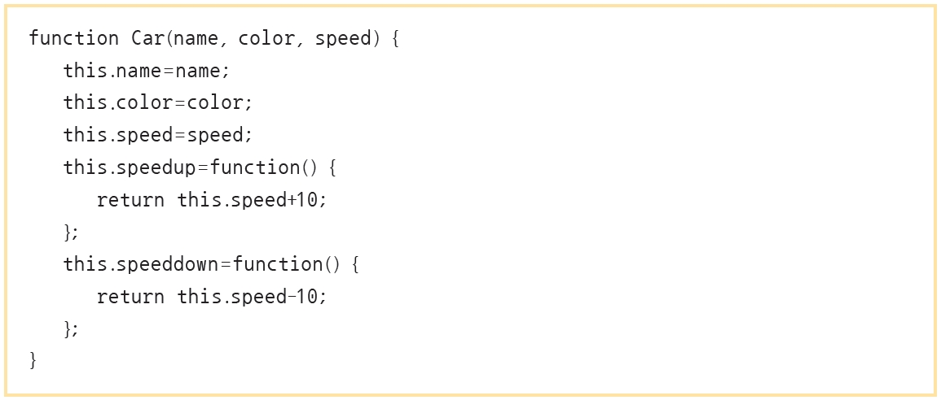
생성자 함수를 이용하는 방법
02 객체 생성
생성자 함수 정의

Slide 16
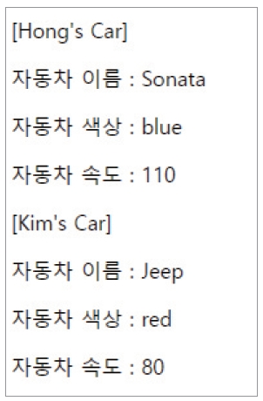
생성자 함수를 이용하는 방법
02 객체 생성
생성자 함수 정의 후 객체 만들기 ch09/07_obj.html
<body>
<p>[Hong's Car]</p>
<p id="carname"></p>
<p id="carcolor"></p>
<p id="carspeed"></p>
<p>[Kim's Car]</p>
<p id="carname2"></p>
<p id="carcolor2"></p>
<p id="carspeed2"></p>
<script>
function Car(name, color, speed) {
this.name=name;
this.color=color;
this.speed=speed;
this.speedup=function() {
return this.speed+10;
};
this.speeddown=function() {
return this.speed-10;
};
}
var Hongcar=new Car('Sonata', 'blue', 100);
var Kimcar=new Car('Jeep', 'red', 70);
var cname=document.getElementById("carname");
cname.textContent='자동차 이름 : ' + Hongcar.name;
var colname=document.getElementById("carcolor");
colname.textContent='자동차 색상 : ' + Hongcar.color;
var cspeed=document.getElementById("carspeed");
cspeed.textContent='자동차 속도 : ' + Hongcar.speedup();
var cname=document.getElementById("carname2");
cname.textContent='자동차 이름 : ' + Kimcar.name;
var colname=document.getElementById("carcolor2");
colname.textContent='자동차 색상 : ' + Kimcar.color;
var cspeed=document.getElementById("carspeed2");
cspeed.textContent='자동차 속도 : ' + Kimcar.speedup();
</script>
</body>

Slide 17
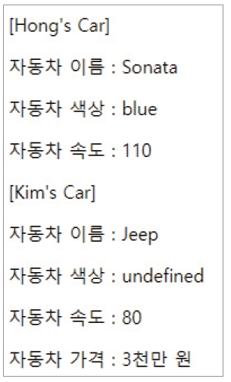
생성자 함수를 이용하는 방법
02 객체 생성
이미 생성된 객체에 속성 추가 및 삭제하기 ch09/08_obj.html
<body>
<p>[Hong's Car]</p>
<p id="hong1"></p>
<p id="hong2"></p>
<p id="hong3"></p>
<p>[Kim's Car]</p>
<p id="data1"></p>
<p id="data2"></p>
<p id="data3"></p>
<p id="data4"></p>
<script>
function Car(name, color, speed) {
this.name=name;
this.color=color;
this.speed=speed;
this.speedup=function() {
return this.speed+10;
};
this.speeddown=function() {
return this.speed-10;
};
}
var Hongcar=new Car('Sonata', 'blue', 100);
var Kimcar=new Car('Jeep', 'red', 70);
Kimcar.price='3천만 원';
delete Kimcar.color;
var cname=document.getElementById("hong1");
cname.textContent='자동차 이름 : ' + Hongcar.name;
var colname=document.getElementById("hong2");
colname.textContent='자동차 색상 : ' + Hongcar.color;
var cspeed=document.getElementById("hong3");
cspeed.textContent='자동차 속도 : ' + Hongcar.speedup();
var cname=document.getElementById("data1");
cname.textContent='자동차 이름 : ' + Kimcar.name;
var colname=document.getElementById("data2");
colname.textContent='자동차 색상 : ' + Kimcar.color;
var cspeed = document.getElementById("data3");
cspeed.textContent='자동차 속도 : ' + Kimcar.speedup();
var cspeed=document.getElementById("data4");
cspeed.textContent='자동차 가격 : ' + Kimcar.price;
</script>
</body>

Slide 18
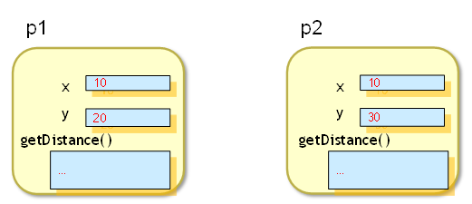
프로토타입
자바 스크립트에서 메소드를 여러 객체가 공유하려면 어떻게 해야 하는가?
현재는 메소드를 공유할 수 없다.
function Point(xpos, ypos) {
this.x = xpos;
this.y = ypos;
this.getDistance = function () {
return Math.sqrt(this.x * this.x + this.y * this.y);
};
}
var p1 = new Point(10, 20);
var p2 = new Point(10, 30);

Slide 19
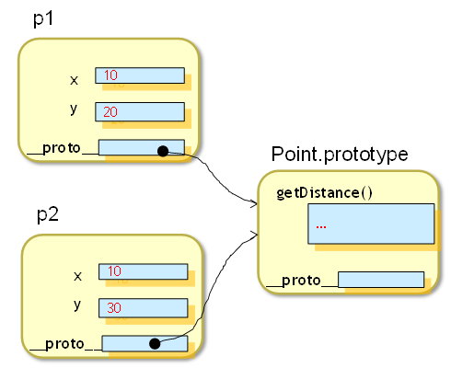
프로토타입
자바스크립트의 모든 객체들은 prototype이라는 숨겨진 객체를 가지고 있으며 이 객체를 이용하여서 공유되는 메소드를 작성할 수 있다.
function Point(xpos, ypos) {
this.x = xpos;
this.y = ypos;
}
Point.prototype.getDistance = function () {
return Math.sqrt(this.x * this.x + this.y * this.y);
};

Slide 20
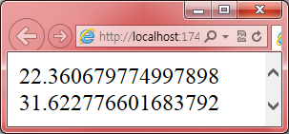
프로토타입 예제
<!DOCTYPE html>
<html>
<body>
<script>
function Point(xpos, ypos) {
this.x = xpos;
this.y = ypos;
}
Point.prototype.getDistance = function (p) {
return Math.sqrt(this.x * this.x + this.y * this.y);
}
var p1 = new Point(10, 20);
var d1 = p1.getDistance();
var p2 = new Point(10, 30);
var d2 = p2.getDistance();
document.writeln(d1 + "<br />");
document.writeln(d2 + "<br />");
</script>
</body>
</html>

Slide 21
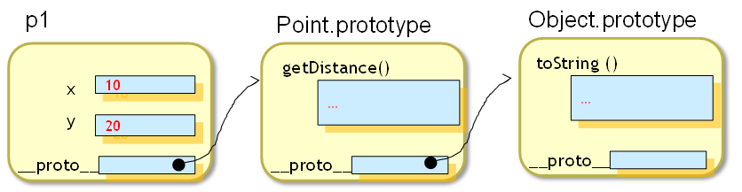
프로토타입 체인
자바스크립트에서 속성이나 메소드를 참조하게 되면 다음과 같은 순서대로 찾는다.
객체 안에 속성이나 메소드가 정의되어 있는지 체크한다.
객체 안에 정의되어 있지 않으면 객체의 prototype이 속성이나 메소드를 가지고 있는지 체크한다.
원하는 속성/메소드를 찾을 때까지 프로토타입 체인(chain)을 따라서 올라간다.

Slide 22
자바 스크립트 내장 객체
String 객체
Date 객체
Array 객체
...

Slide 23
Date 객체
Date 객체는 날짜와 시간 작업을 하는데 사용되는 가장 기본적인 객체
new Date() // 현재 날짜와 시간
new Date(milliseconds) //1970/01/01 이후의 밀리초
new Date(dateString)// 다양한 문자열
new Date(year, month, date[, hours[, minutes[, seconds[,ms]]]])

Slide 24
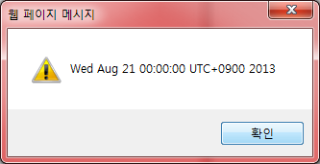
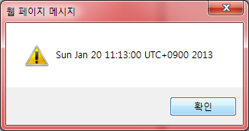
예제
<script>
var d1 = new Date(2013, 7, 21, 0, 0, 0);
var d2 = new Date("January 20, 2013 11:13:00");
alert(d1);
alert(d2);
</script>

Slide 25
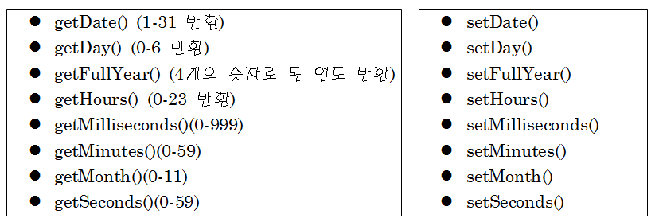
Date 객체의 메소드

Slide 26
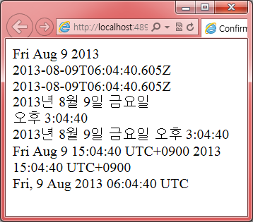
예제
<script>
var today = new Date();
document.write(today.toDateString() + "<br>");
document.write(today.toISOString() + "<br>");
document.write(today.toJSON() + "<br>");
document.write(today.toLocaleDateString() + "<br>");
document.write(today.toLocaleTimeString() + "<br>");
document.write(today.toLocaleString() + "<br>");
document.write(today.toString() + "<br>");
document.write(today.toTimeString() + "<br>");
document.write(today.toUTCString() + "<br>");
</script>

Slide 27
날짜 비교 예제
<!DOCTYPE html>
<html>
<head>
<script>
function checkDate() {
var s = document.getElementById("pdate").value;
var pdate = new Date(s);
var today = new Date();
var diff = today.getTime() - pdate.getTime();
var days = Math.floor(diff / (1000 * 60 * 60 * 24));
if (days > 30) {
alert("교환 기한이 지났습니다.");
}
}
</script>
</head>

Slide 28
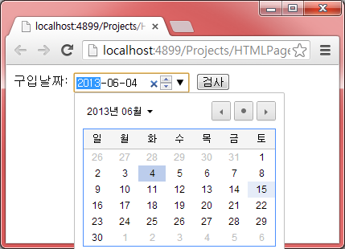
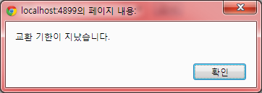
예제
<body>
구입날짜:
<input type="date" id="pdate">
<button onclick="checkDate()">검사</button>
</body>
</html>

Slide 29
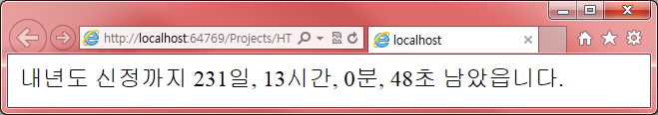
타이머 예제
<div id='remaining'></div>
<script>
function datesUntilNewYear() {
var now = new Date();
var newYear = new Date('January 1, ' + (now.getFullYear() + 1));
var diff = newYear - now;
var milliseconds = Math.floor(diff % 1000);
diff = diff / 1000;
var seconds = Math.floor(diff % 60);
diff = diff / 60;
var minutes = Math.floor(diff % 60);
diff = diff / 60;
var hours = Math.floor(diff % 24);
diff = diff / 24;
var days = Math.floor(diff);
var outStr = '내년도 신정까지 ' + days + '일, ' + hours + '시간, ' + minutes;
outStr += '분, ' + seconds + '초' + ' 남았읍니다.';
document.getElementById('remaining').innerHTML = outStr;
// 1초가 지나면 다시 함수를 호출한다.
setTimeout("datesUntilNewYear()", 1000);
}
// 타이머를 시작한다.
datesUntilNewYear();
</script>

Slide 30
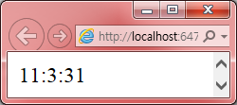
시계 예제
<div id='clock'></div>
<script>
function setClock() {
var now = new Date();
var s = now.getHours() + ':' + now.getMinutes() + ':' + now.getSeconds();
document.getElementById('clock').innerHTML = s;
setTimeout('setClock()', 1000);
}
setClock();
</script>

Slide 31
Number 객체
Number 객체는 수치형 값을 감싸서 객체로 만들어 주는 랩퍼(wrapper) 객체
var num = new Number(7);
메소드
toFixed([digits])
var num = 123.456789;
document.writeln(num.toFixed(1) + '<br>'); // 123.5
toPrecision([precision))
var num = 123.456789;
document.writeln(num.toPrecision(1) + '<br>'); // 1e+2
toString([radix])

Slide 32
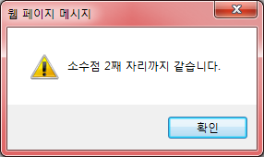
예제
<script>
var count1, count2;
count1 = new Number(1.237);
count2 = 1.238;
if (count1.toFixed(2) === count2.toFixed(2))
alert("소수점 2째 자리까지 같습니다.");
</script>

Slide 33
String 객체
속성
length
prototype
constructor
메소드
charAt()
concat()
indexOf()
lastIndexOf()
match()
replace()
search()
slice()
...

Slide 34
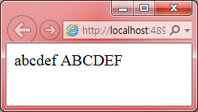
예제
<script>
var s = 'aBcDeF';
var result1 = s.toLowerCase();
var result2 = s.toUpperCase();
document.writeln(result1); // 출력: abcdef
document.writeln(result2); // 출력: ABCDEF
</script>

Slide 35
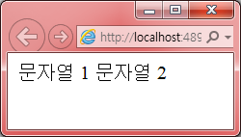
예제
<script>
var s1 = " 문자열 1 ";
var s2 = " 문자열 2 ";
s3 = s1.concat(s2);
document.writeln(s3 + '<br>'); // “문자열 1 문자열 2“
</script>

Slide 36
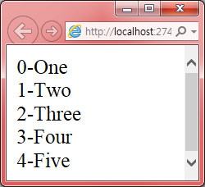
예제
<script>
s = "One,Two,Three,Four,Five";
array = s.split(',');
for (i = 0; i < array.length; i++) {
document.writeln(i + '-' + array[i] + '<BR>');
}
</script>

Slide 37
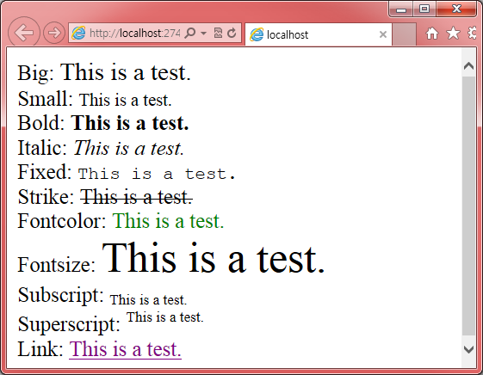
예제
<script>
var s = "This is a test.";
document.write("Big: " + s.big() + "<br>");
document.write("Small: " + s.small() + "<br>");
document.write("Bold: " + s.bold() + "<br>");
document.write("Italic: " + s.italics() + "<br>");
document.write("Fixed: " + s.fixed() + "<br>");
document.write("Strike: " + s.strike() + "<br>");
document.write("Fontcolor: " + s.fontcolor("green") + "<br>");
document.write("Fontsize: " + s.fontsize(6) + "<br>");
document.write("Subscript: " + s.sub() + "<br>");
document.write("Superscript: " + s.sup() + "<br>");
document.write("Link: " + s.link("http://www.google.com") + "<br>");
</script>

Slide 38
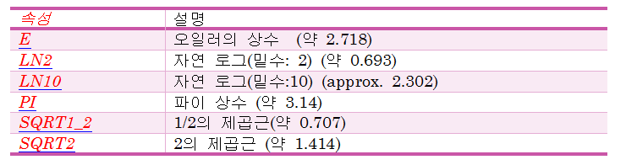
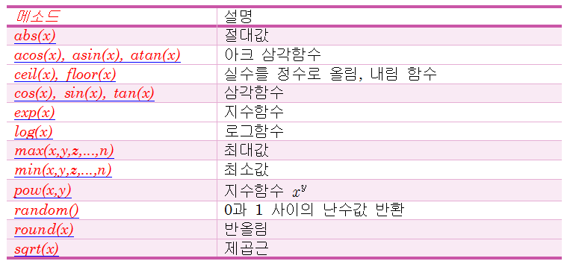
Math 객체

Slide 39
계산기 예제
<html>
<head>
<script>
function calc(type) {
x = Number(document.calculator.number1.value);
if (type == 1)
y = Math.sin((x * Math.PI) / 180.0);
else if (type == 2)
y = Math.log(x);
else if (type == 3)
y = Math.sqrt(x);
else if (type == 4)
y = Math.abs(x);
document.calculator.total.value = y;
}
</script>
</head>

Slide 40
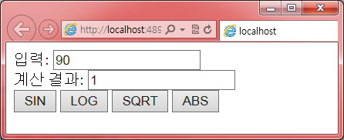
예제
<body>
<form name="calculator">
입력: <input type="text" name="number1"><br />
계산 결과: <input type="text" name="total"><br />
<input type="button" value="SIN" onclick="calc(1);">
<input type="button" value="LOG" onclick="calc(2);">
<input type="button" value="SQRT" onclick="calc(3);">
<input type="button" value="ABS" onclick="calc(4);">
</form>
</body>
</html>

Slide 41
Array 객체
배열을 나타내는 객체
var myArray = new Array();
myArray[0] = "apple";
myArray[1] = "banana";
myArray[2] = "orange";

Slide 42
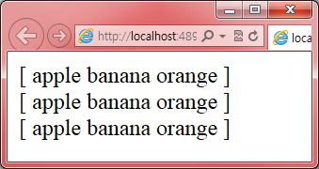
예제
<html>
<head>
<script>
function printArray(a) {
document.write("[ ");
for (var i = 0; i < a.length; i++)
document.write(a[i] + " ");
document.write(" ] <br>");
}
var myArray1 = new Array();
myArray1[0] = "apple";
myArray1[1] = "banana";
myArray1[2] = "orange";
var myArray2 = new Array("apple", "banana", "orange");
var myArray3 = ["apple", "banana", "orange"];
printArray(myArray1);
printArray(myArray2);
printArray(myArray3);
</script>
</head>
<body>
</body>
</html>

Slide 43
Array 객체의 메소드
속성
length, prototype
메소드
concat()
indexOf()
join()
lastIndexOf()
pop()
push()
shift()
slice()
sort()
splice()

Slide 44
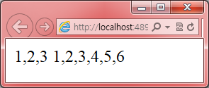
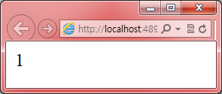
예제
<script>
var x = [1, 2, 3];
var y = [4, 5, 6];
var joined = x.concat(y);
document.writeln(x); // 출력: 1,2,3
document.writeln(joined); // 출력: 1,2,3,4,5,6
</script>
<script>
var fruits = ["apple", "banana", "grape"];
document.writeln(fruits.indexOf("banana")); // 출력: 1
</script>

Slide 45
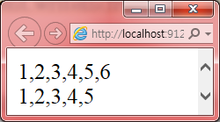
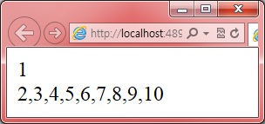
예제
<script>
var numbers = [1, 2, 3, 4, 5];
numbers.push(6);
document.writeln(numbers + '<BR>'); // 출력: 1,2,3,4,5,6
item = numbers.pop();
document.writeln(numbers + '<BR>'); // 출력: 1,2,3,4,5,
</script>
<script>
var numbers = [1, 2, 3, 4, 5, 6, 7, 8, 9, 10];
var item = numbers.shift();
document.writeln(item + '<BR>'); // 출력: 1
document.writeln(numbers + '<BR>'); // 출력: 2,3,4,5,6,7,8,9,10
</script>

Slide 46
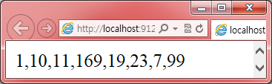
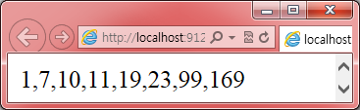
예제
<script>
var myArray = [10, 7, 23, 99, 169, 19, 11, 1];
myArray.sort()
document.writeln(myArray);
</script>
<script>
var myArray = [10, 7, 23, 99, 169, 19, 11, 1];
myArray.sort(function (a, b) { return a - b });
document.writeln(myArray);
</script>

Slide 47
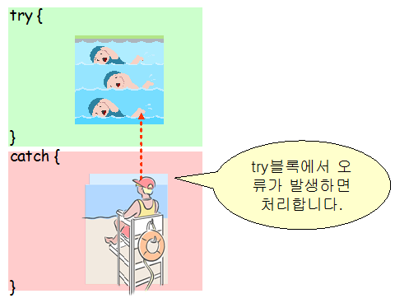
오류 처리
자바스크립트에서의 예외 처리기는 try 블록과 catch 블록으로 이루어진다.
try
{
// 예외가 발생할 수 있는 코드
}
catch (변수)
{
// 예외를 처리하는 코드
}

Slide 48
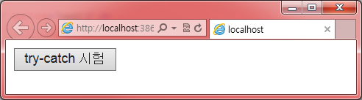
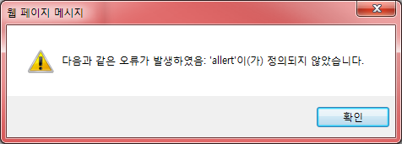
예제
<!DOCTYPE html>
<html>
<head>
<script>
var msg = "";
function test() {
try {
allert("Hello World!");
}
catch (error) {
msg = "다음과 같은 오류가 발생하였음: " + error.message;
alert(msg);
}
}
</script>
</head>
<body>
<input type="button" value="try-catch 시험" onclick="test()" />
</body>
</html>

Slide 49
throw 문장
throw 문장은 개발자가 오류를 생성할 수 있도록 한다.
throw 문장을 사용하여서 오류 처리를 이용할 수도 있다.
(예) 숫자 맞추기 게임

Slide 50
예제
<!DOCTYPE html>
<html>
<body>
<script>
var solution = 53;
function test() {
try {
var x = document.getElementById("number").value;
if (x == "") throw "입력없음";
if (isNaN(x)) throw "숫자가 아님";
if (x > solution) throw "너무 큼";
if (x < solution) throw "너무 작음";
if (x == solution) throw "성공";
}
catch (error) {
var y = document.getElementById("message");
y.innerHTML = "힌트: " + error;
}
}
</script>

Slide 51
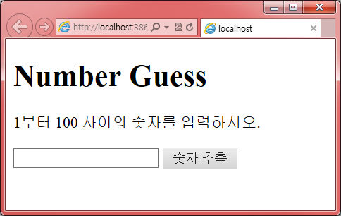
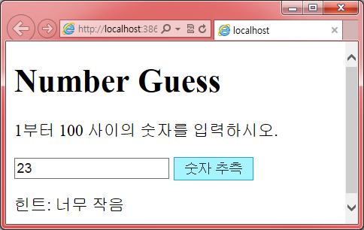
예제
<h1>Number Guess</h1>
<p>1부터 100 사이의 숫자를 입력하시오.</p>
<input id="number" type="text">
<button type="button" onclick="test()">숫자 추측</button>
<p id="message"></p>
</body>
</html>

Slide 52
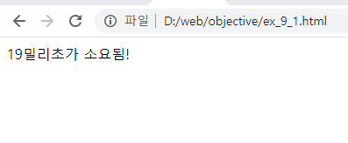
Exercise #1
0부터 백만까지 더하는데 걸리는 시간을 측정하는 자바스크립트를 작성하시오.

Slide 53

Exercise #2
문자열을 받아서 문자열의 첫 번째 글자를 대문자로 변환하는 strCap(str)을 작성해 보자
예를 들어 strCap(“hong”) == “Hong” 이 된다.

Slide 54

Exercise #3
Date 객체의 getMonth() 메소드를 이용하여 금월의 이름을 출력하는 프로그램을 작성하시오. 월 이름은 배열에 저장하라.

Slide 55

Exercise #4
다음과 같은 순서대로 자바스크립트 프로그램을 작성하시오.
“터미네이터”, “트랜스포머“를 배열 요소로 가지고 있는 배열 movies를 생성한다.
“맨오브스틸＂을 배열에 추가한다.
배열의 뒤에서부터 2번째 요소를 “스파이더맨＂으로 변경한다.
배열의 마지막 요소를 꺼내서 alert()를 사용하여경고 박스에 표시한다.

Slide 56

Exercise #5
Math.random()을 이용해 배열에서 랜덤하게 하나의 요소를 선택해서 출력하는 프로그램을 작성해 보자.
var arr = [“사과”, “오렌지“, “귤“, “당근“, “케일“];

Slide 57
Exercise #6
배열 요소의 값을 받으면 그 요소를 배열에서 찾아서 인덱스를 반환하는 함수 find(arr, value)를 작성해 보자. 예를 들면 다음과 같다.
arr = [“Hello”, 10, 32, 6, true];
위와 같은 배열에서 find(arr, “Hello”)를 호출하면 0을 반환한다.

Slide 58


Exercise #7
인터넷에서 비속어가 사용되면 이것을 검출할 수 있는 함수 check(str)를 작성하여 보자. check()는 “XXX”를 문자열이 포함하고 있으면 true를 반환한다. 그렇지 않으면 false를 반환한다. 예를 들어 다음과 같다.
check(‘buy XXX now’) == true

Slide 59

Exercise #8
다음과 같은 화면을 가지는 입력을 작성하여 보자. 물론 Date 객체를 많이 이용해야 한다. 주기적으로 호출하는 함수는 setTimeout()을 이용한다. 하루에 한번씩 화면을 업데이트 하도록 하자.

Slide 60
Q & A

